Slide 1
4.1 向量组及其线性组合
定义4.1
复
习
对于向量组
若存在数
使
则称向量
是向量
线性组合，
也称
能由
线性表示。
定理4.1
一个向量b可以由一组向量 线
性表示

Slide 2
4.1 向量组及其线性组合
定义4.2
复
习
设有两个向量组（Ⅰ） 和（Ⅱ）
若向量组（Ⅰ）中的每个向量都能由向量组
（Ⅱ）线性表示，
则称向量组（Ⅰ）能由向量组（Ⅱ）
线性表示。
矩阵方程
有解的充要条件
定理4.2
向量组 能由向量组
线性表示

Slide 3
4.1 向量组及其线性组合
复
习
推论1:
向量组 能由向量组
线性表示
推论2:
矩阵方程 AX = B，即
有解的充要条件是B的列向量可以由A的列向量
线性表示
推论3:
设 AC = B，则R（A ， B）= R（A）
故 R（AC ）≤ min(R（A）, R（C）)

Slide 4
4.1 向量组及其线性组合
定义4.3
复
习
若向量组（Ⅰ）与（Ⅱ）能互相线性表示，
则称这两个向量组等价。
定理4.3
向量组 与向量组 等价

Slide 5
4.2 向量组的线性相关性
教
学
要
求
1. 理解向量组线性相关、线性无关的定义
2 .掌握6个定理

Slide 6
4.2 向量组的线性相关性
线性相关与线性无关的定义
一 定
义
如果存在一组不全为零的
对向量组
数 ，使
成立，
则称向量组
线性相关。
如果不存在不全为零的系数，
即仅当
全为零时上式才成立，
则称向量组
线性无关.
注1
含零向量的向量组一定线性相关
例 向量组α₁=(1,2,3)^{T} ,α₂=(2,8,6)^{T} ,α₃=(0,0,0)^{T}
一定线性相关
0 α₁ +0 α₂ +α₃ =0

Slide 7
4.2 向量组的线性相关性
注2
一 定
义
一个向量α 线性相关⇔ α = 0
两个向量线性相关⇔ 对应分量成比例⇔共线
证明：一个向量α 线性相关⇔ 存在不等于0的数k，
使得k α=0 ⇔ α = 0
证明：两个向量α ₁、 α ₂线性相关⇔
存在不全为0 的数k₁、k₂（不妨设k₁≠0）
使得 k₁ α ₁ +k₂ α ₂ =0 ⇔
α ₁ =(−k₂ / k₁ )α ₂ ⇔对应分量成比例⇔共线

Slide 8
4.2 向量组的线性相关性
注2
一 定
义
一个向量α 线性相关⇔ α = 0
两个向量线性相关⇔ 对应分量成比例⇔共线
例 设 ，α= (a,1,1)^{T},已知A α与α
线性相关，则 a =
( )
−1
解
计算

Slide 9
4.2 向量组的线性相关性
注2
一 定
义
一个向量α 线性相关⇔ α = 0
两个向量线性相关⇔ 对应分量成比例⇔共线
三个向量线性相关⇔共面
证明：三个向量α ₁、 α ₂ 、 α ₃线性相关⇔
存在不全为0的数k₁、k₂ 、k₃（不妨设k₁≠0），使得
k₁ α ₁ +k₂ α ₂ +k₃ α ₃ =0 ⇔
α ₁ =(− k₂ / k₁ )α ₂ +(− k₃ / k₁ )α ₃ ⇔三向量共面

Slide 10
4.2 向量组的线性相关性
定理1
二
定
理
向量组 线性相关 其中
至少有一个向量能由其余向量线性表示。
证明：
向量组 线性相关
存在一组不全
为零的数 使
不妨假设
向量组 线性无关 其中任一向量都不能
由其余向量线性表示。

Slide 11
4.2 向量组的线性相关性
例 题
二
定
理
设 β能由α₁，α₂，α₃线性 表示，但不能由其中任意两个线性表示，证明 α₁，α₂，α₃线性无关。
证明:
反证法
不妨设
又已知
这与β 不能由 其中任意两个表示矛盾，
所以得证 线性无关。

Slide 12
4.2 向量组的线性相关性
定理2
二
定
理
部分相关，则整体相关；
整体无关，则部分无关。
其中
则存在一组不全为零的数
使
故一定存在一组不全为零的数，
使得

Slide 13
4.2 向量组的线性相关性
定理3
二
定
理
若α₁,α₂,…,α_{s}线性无关，而α₁,α₂,…,α_{s},β线性
相关，则 β可由α₁,α₂,…,α_{s} 线性表示，且表达式唯一。
证明：
存在一组不全为零的数
使
所以有
下证唯一性
则
得到
即 可由 线性表示，且表达式唯一。

Slide 14
4.2 向量组的线性相关性
例1
经 典 例 题
线性无关
部分相关，则整体相关；
整体无关，则部分无关。
证明：
若α₁,α₂,…, α_{n}线性无关，而α₁,α₂,…, α_{n} ,β线性相关，
则β可由α₁,α₂,…, α_{n} 线性表示，且表达式唯一。

Slide 15

单选题
1分
此题未设置答案，请点击右侧设置按钮
设α₁，α₂，α₃线性无关，，α₂，α₃ ，α₄线性相关,
则( )。
A
A
α₄可由α₁，α₂，α₃线性表示
B
α₃可由α₁，α₂，α₄线性表示
C
α₂可由α₁，α₃，α₄线性表示
D
α₁可由α₂，α₃，α₄线性表示
提交

Slide 16
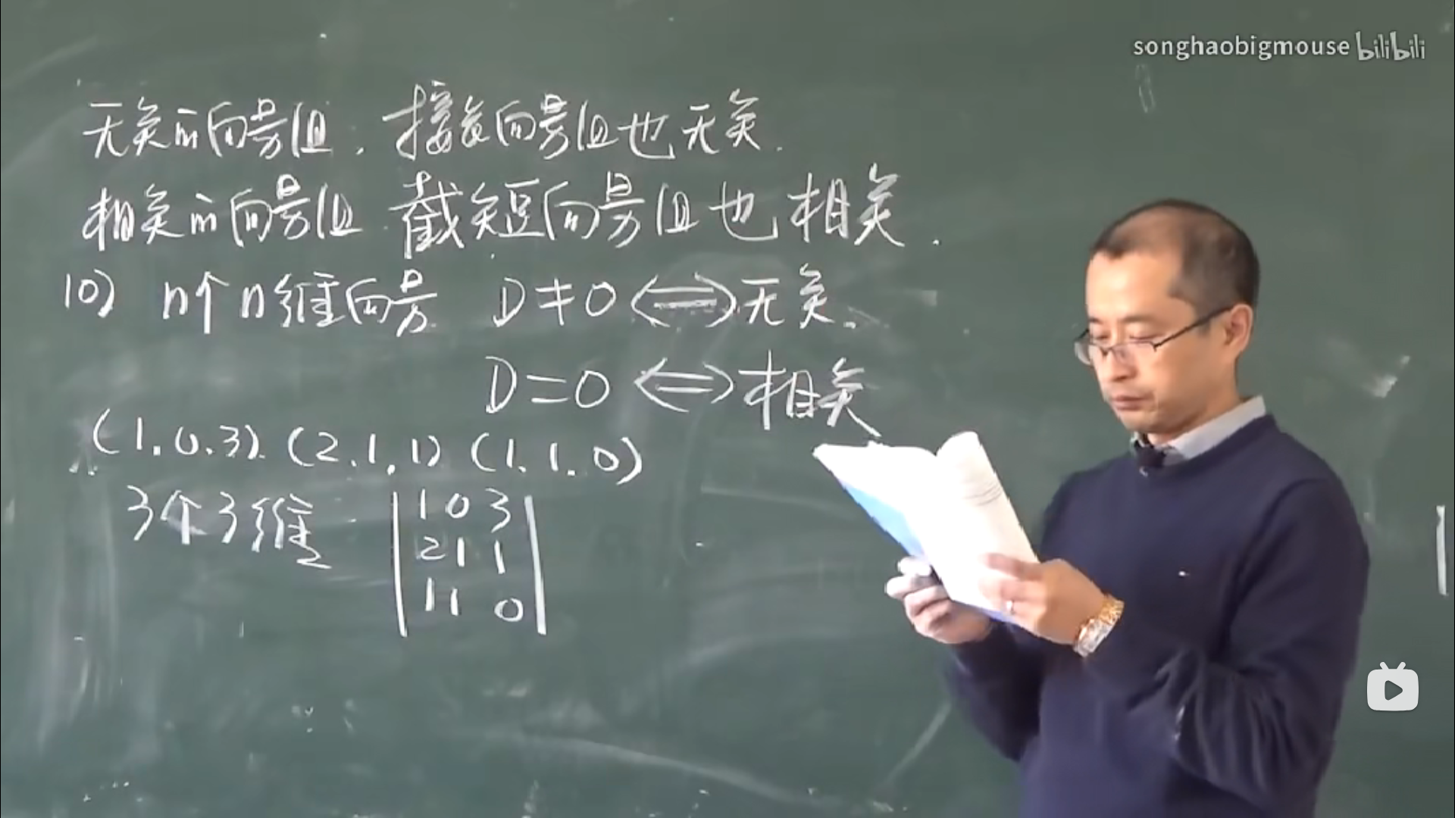
4.2 向量组的线性相关性
定理4
二
定
理
向量组α₁，α₂，…，α_{n}线性相关 ⇔
R（α₁ α₂ … α_{n}）< n ⇔
（方阵）
存在一组不全为零的数 ，
使
成立，

Slide 17
4.2 向量组的线性相关性
定理4
二
定
理
向量组α₁，α₂，…，α_{n}线性相关 ⇔
R（α₁ α₂ … α_{n}）< n ⇔
重
要
（方阵）
向量组α₁，α₂，…，α_{n}线性无关 ⇔
R（α₁ α₂ … α_{n}）= n ⇔
（方阵）

Slide 18
4.2 向量组的线性相关性
练
习
已知
例2
试讨论向量组 及向量组 的线性相关性
解
可见 故向量组 线性相关；
同时可见
故向量组 线性无关.

Slide 19
单选题
1分
此题未设置答案，请点击右侧设置按钮
设
A为m×n矩阵，则Ax = 0
A
有且仅有零解的充要条件是( )。
A
A的列向量线性无关
B
A的列向量线性相关
C
A的行向量线性无关
D
A的行向量线性相关
提交

Slide 20


单选题
1分
此题未设置答案，请点击右侧设置按钮
设向量组
可由向量组
线性表示,则( )。
D
A
当 r<s 时，向量组∏必线性相关
B
当 r>s 时，向量组∏必线性相关
C
当 r<s 时，向量组 Ι 必线性相关
D
当 r>s 时，向量组 Ι 必线性相关
R（α₁ α₂ … α_{r} β₁ β₂ … β_{s} ）= R（β₁ β₂ … β_{s} ）
R（α₁ α₂ … α_{r} ） ≤ R（β₁ β₂ … β_{s} ） ≤ s
< r
R（α₁ α₂ … α_{r} ）
< r
提交

Slide 21
单选题
1分
此题未设置答案，请点击右侧设置按钮
设α₁ α₂ … α_{s} 均为 n 维列向量, A 为 m×n 矩阵,
A
下列选项正确的是( )。
A
若α₁ α₂ … α_{s} 线性相关，则Aα₁ A α₂ … A α_{s} 线性相关
B
若α₁ α₂ … α_{s} 线性相关，则Aα₁ Aα₂ … Aα_{s} 线性无关
C
若α₁ α₂ … α_{s} 线性无关，则Aα₁ Aα₂ … Aα_{s} 线性相关
D
若α₁ α₂ … α_{s} 线性无关，则Aα₁ Aα₂ … Aα_{s} 线性无关
R（Aα₁ A α₂ … A α_{s} ）= R（A（α₁ α₂ … α_{s} ））
≤ R（α₁ α₂ … α_{s}）
< s
提交

Slide 22
4.2 向量组的线性相关性
方法一
定义法
判断向量组相关性的方法
设α₁，α₂，α₃线性无关，问 k，m 满足什么条件时，向量组 kα₂−α₁ ，mα₃−α₂ ，α₁−α₃
(1)线性无关？(2)线性相关？
解一 用定义 设存在一组数l₁,l₂,l₃,使得
l₁(kα₂−α₁ )+l₂ (mα₃−α₂ )+l₃(α₁−α₃)=0
(l₃−l₁)α₁ + (kl₁−l₂) α₂+ (ml₂−l₃) α₃=0

Slide 23
4.2 向量组的线性相关性
方法一
定义法
判断向量组相关性的方法
设α₁，α₂，α₃线性无关，问 k，m 满足什么条件时，向量组 kα₂−α₁ ，mα₃−α₂ ，α₁−α₃
(1)线性无关？(2)线性相关？
(1) 当mk≠1 时，方程组仅有零解，线性无关
(2) 当mk=1 时，方程组有非零解，线性相关

Slide 24
4.2 向量组的线性相关性
方法二
用矩阵的秩
判断向量组相关性的方法
设α₁，α₂，α₃线性无关，问 k，m 满足什么条件时，向量组 kα₂−α₁ ，mα₃−α₂ ，α₁−α₃
(1)线性无关？(2)线性相关？
解二 用矩阵的秩
记作 B=AK
若 R(K)=3，即|K|=1−mk≠0，则R(B)= R(A)=3,线性无关
若 R(K)<3，即|K|=1−mk=0，则R(B)≤ R(K)<3,线性相关

Slide 25
4.2 向量组的线性相关性
方法三
证明行列式不等于零。
判断向量组相关性的方法
例
已知三维向量组 线性无关，
试证向量组 线性无关.
证三
记作

Slide 26
4.2 向量组的线性相关性
方法四
判断向量组相关性的方法
利用齐次线性方程组有唯一零解
例
已知向量组 线性无关，
试证向量组 线性无关.
证四
记作
因为矩阵 的列向量组线性无关，知Kx=0
又因
知方程Kx=0只有零解x=0
所以矩阵 B的列向量组β₁,β₂,β₃线性无关。
方法五
反证法

Slide 27
4.2 向量组的线性相关性
例
设 为 阶方阵， 为 维列向量，若 ,
判断向量组相关性的方法
而 ，则 一定线性无关。
(定义法)
证明：
设
（1）
用
左乘（1）式两边，并注意
由于
因此
代入（1）得
（2）
再用 左乘（2）式两端，可得
继续下去，可得
线性无关.

Slide 28
4.2 向量组的线性相关性
定理5
二
定
理
若向量 α₁,α₂,…,α_{n},,…,α_{m} 的个数 m 大于
向量的维数 n，一定线性相关。
设α₁,α₂,…,α_{m}是 m 个 n 维向量(m > n)，则R(α₁,α₂,…,α_{m}) _{n×m}≤ n< m。
证明一
判断下列向量组的线性相关性、线性无关性
解 R(α₁,α₂,α₃,α₄) _{3×4}≤ 3< 4
线性（ 相 ）关。

Slide 29
4.2 向量组的线性相关性
定理6
二
定
理
若α₁，α₂，…，α_{m}线性无关，
则扩充分量所得
向量组β₁，β₂，…，β_{m}依然线性无关。
证明一：
m = R (α₁,α₂,…,α_{m}) ≤ R (β₁,β₂,…,β_{m}) ≤ m
例 已知向量组α₁=(1,0,0)^{T},α₂=(0,1,0)^{T},α₃=(0,0,1)^{T}线性无关。则向量组
β₁=(1,1,0,0, 3)^{T}, β ₂=(2,0,1,0, 4)^{T}, β ₃=(3,0,0,1, 5)^{T}也线性无关。
证明 由已知 3 = R(α₁,α₂,α₃) _{3×3}
≤ R(β₁,β₂,β₃) _{5×3}
≤ 3

Slide 30
4.2 向量组的线性相关性
例 设
例
题
记
且
下列结论中：①R(A)=2；②α₂，α₄线性无关；③β₁，β₂，β₃线性相关；④α₁，α₂，α₃线性相关，正确的是（ ）
② ④

Slide 31
4.2 向量组的线性相关性
总
结
线性相关与线性无关的定义
定理1
向量组 线性相关 其中
至少有一个向量能由其余向量线性表示。
定理2
部分相关，则整体相关；整体无关，则部分无关。
定理3
若 线性无关，而 线性
相关，则 可由 线性表示，且表达式唯一。

Slide 32
4.2 向量组的线性相关性
定理4
总
结
（方阵）
定理5
若向量 的个数 m 大于向量
的维数 n，一定线性相关。
定理6
若α₁，α₂，…，α_{m}线性无关，
则扩充分量所得
向量组β₁，β₂，…，β_{m}依然线性无关。

